Slide 1
SJEDINJENE AMERIČKE DRŽAVE

Slide 2
Nakon današnje lekcije moći češ:
objasniti svojim riječima pojmove: abolicionizam, građanski rat
objasniti uzroke i posljedice američkoga građanskog rata
argumentirati mišljenje o ropstvu u SAD-u
današnja lekcija se nalazi u udžbeniku na stranicama 161 – 163
video lekciju možeš pogledati na ovoj poveznici (zadatke ne trebaš zapisivati): https://www.youtube.com/watch?v=xLBEtq1oE6c&list=PL9Mz0Kqh3YKo5tlIzAQkZeTSwOafXgVQc&index=6&t=2s

Slide 3
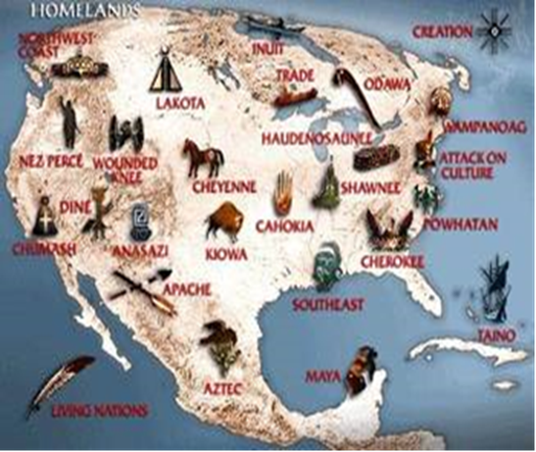
starosjedioci
Nakon dobivanja neovisnosti potkraj 18. stoljeća Sjedinjene Američke Države počele su se širiti na zapad. Naseljavaju područja nastanjena Indijancima.
PRISJETI SE:
Tko su američki starosjedioci?
Što su rezervati?
U IDUĆIM SLAJDOVIMA
PROČITAJ NEKOLIKO
ZANIMLJIVOSTI O
INDIJANCIMA
Indijanci su američki starosjedioci. Bili su podijeljeni u brojna plemena. Razlikovali su se po jezicima, kulturi i fizičkom izgledu. Većinom su se bavili lovom. Nisu imali puške pa u borbi protiv bijelaca nisu imali izgleda. Dugo su se borili za slobodu. Međutim, potisnuti su u rezervate, područja iz kojih nisu smjeli izići. Patili su od neimaštine i raznih bolesti.

Slide 4
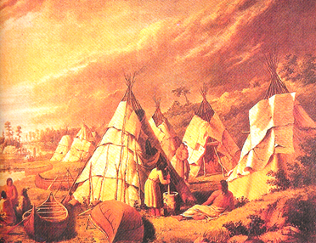
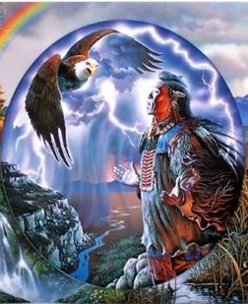
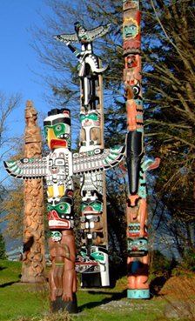
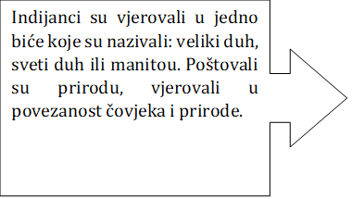

Slide 5
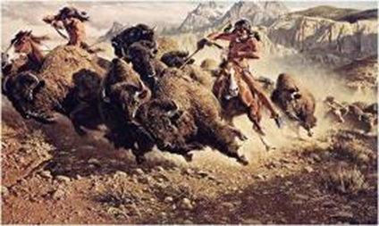
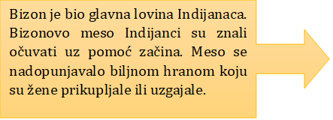

Slide 6
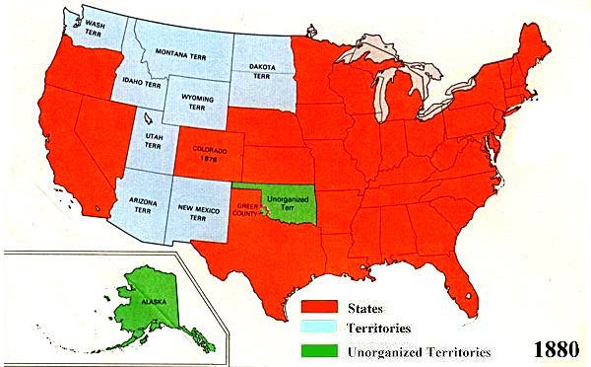
SJEVER I JUG SAD-A
poduzetništvo i industrija
pšenica
pamuk
U drugoj polovici 19. stoljeću dolazi do gospodarskog jačanja i širenja teritorija Sjedinjenih Američkih Država. Unatoč tome Sjever i Jug su se gospodarski vrlo razlikovali. Dok su na Jugu prevladavali zemljoposjedi, na Sjeveru se razvijaju manufakture i kasnije tvornice.

Slide 7
Poduzetništvo i industrija
države na sjeveroistoku, uz Atlantski ocean bile su glavna središta industrije, trgovine i bankarstva
najvažniji proizvodi tog područja bili su: tekstil, konfekcija, drvo, strojevi, kožni i vuneni proizvodi

Slide 8
Strojevi i poljoprivreda
Srednji zapad proizvodio je gotovo polovicu pšenice u SAD-u
uvođenjem strojeva smanjila se potreba za radnom snagom, a povećala proizvodnja na farmama

Slide 9
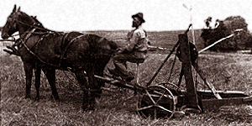
Strojevi
McCormickova žetelica omogućila je porast proizvodnje pšenice na srednjem zapadu.

Slide 10
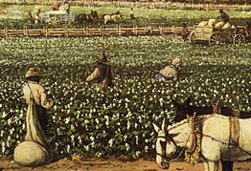
Pamuk i plantaže
Gospodarstvo Juga bilo je usredotočeno na poljoprivredu.
Duhan je bio važna kultura, ali pamuk na kraju postaje osnova prihoda.
Za uzgoj tih kultura, osobito pamuka, kao radna snaga korišteni su robovi.

Slide 11
U bilježnicu napiši naslov:
GRAĐANSKI RAT U SAD-U
U bilježnicu odgovori na pitanja:
Koje su razlike između američkog Sjevera i Juga u drugoj polovici 19.stoljeća?
Sjever:________________________________________________________
Jug:___________________________________________________________

Slide 12
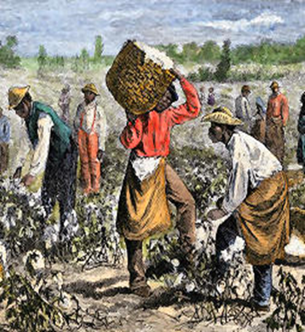
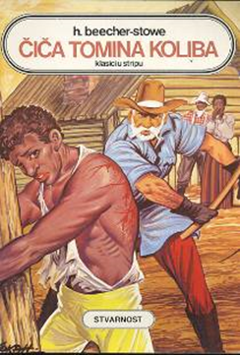
ROBOVI
Na američkom kontinentu korišten je rad crnih robova. Robovi su radili kao besplatna radna snaga na plantažama pamuka i duhana u državama Juga.
Procjenjuje se da je 1830. godine bilo oko 2 milijuna afroameričkih (crnih) robova u SAD-u (petina stanovništva).
Prvi crni robovi pojavili su se na američkom kontinentu u 17. stoljeću. Kupovali su se na tržnicama. Rob se mogao prodavati, kazniti i posuditi. Morali su bez pogovora slušati gospodara. Nisu smjeli čitati ni pisati. Onaj rob koji bi bio uhvaćen pri bijegu bio je bičevan. Na lice bi mu se užarenim žezlom utisnulo slovo „R“
( runnaway što znači bjegunac).
U bilježnici napiši tri najvažnije činjenice u vezi robova.

Slide 13
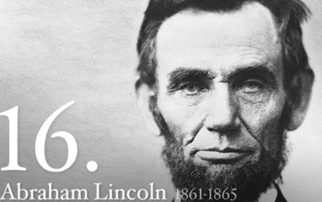
ABRAHAM LINCOLN
Broj Amerikanaca koji su se protivili ropstvu sve više je rastao. U sjevernim državama se pojavio pokret čiji je cilj bio ukinuće ropstva (abolicionizam).
Razlike između država Sjevera i Juga rasle su sve više. Čekala se iskra koja će pokrenuti rat. Kada je 1861. godine za američkog predsjednika izabran Abraham Lincoln, protivnik ropstva, započeo je građanski rat. Poznat je kao rat Sjevera i Juga. Trajao je od 1861. do 1865. godine.
ODGOVORI PUNIM REČENICAMA NA PITANJA U BILJEŽNICU
Što je abolicionizam?
Kako se zove američki predsjednik izabran 1861. godine?

Slide 14
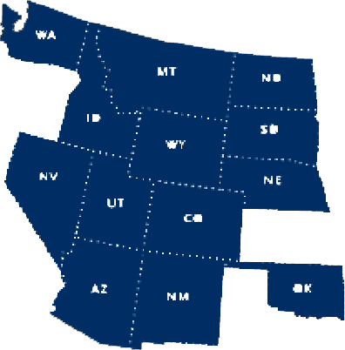
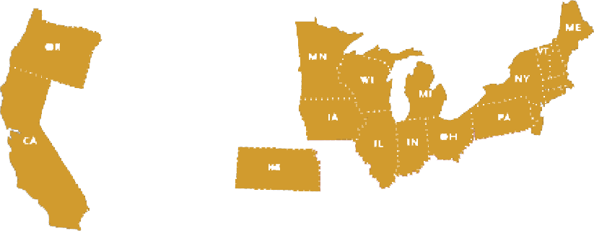
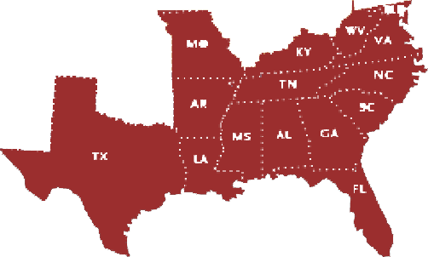
Države s ropstvom
Neosvojena područja
Države s ropstvom
Bez ropstva

Slide 15
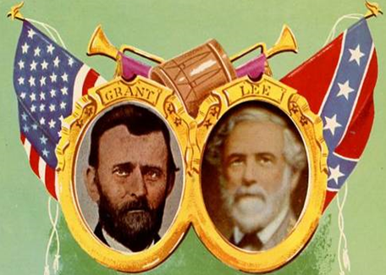
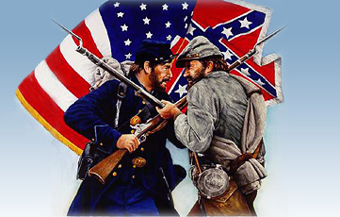
GRAĐANSKI RAT U saD-U
Sjeverne države SAD-a su se organizirale i osnovale Uniju.
Kad je Lincoln izabran za predsjednika, jedanaest država Juga proglasilo je vlastitu državu - Konfederaciju. Za predsjednika je izabran Jefferson Davis. Ratni sukobi odmah su započeli. Vojsku Konfederacije vodio je Robert Lee, a vojsku Sjevera Ulysses Grant. Konfederacija je imala bolje organiziranu vojsku pa je u početku bila uspješnija. Rat je ipak završio pobjedom Sjevera 1865. godine.

Slide 16
ODGOVORI PUNOM REČENICOM NA PITANJE U BILJEŽNICU
Kada je vođen građanski rat za oslobođenjem od ropstva u SAD-u?
PREPIŠI
Sjever – Unija Jug – Konfederacija
za ukinuće ropstva ↔ za očuvanje ropstva
Abraham Lincoln
ispod odgovarajućeg stupca napiši tko je pobijedio, a tko je poražen

Slide 17
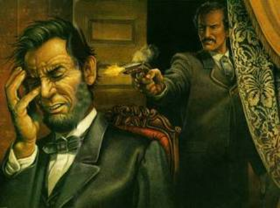
POSLJEDICE RATA
Svršetkom rata ropstvo je bilo ukinuto.
Bivši crni robovi postali su slobodni.
SAD su potpuno obnovljene, no Lincoln nije slavio pobjedu.
Abraham Lincoln bio je šesnaesti predsjednik SAD-a. Godine 1865. u Fordovu kazalištu u Washingtonu na njega je pucao glumac John Wilkes Booth uz povike: „Jug je osvećen!“ Nakon što je devet sati bio u komi, Lincoln je umro.

Slide 18
U bilježnici napiši dvije posljedice građanskog rata za oslobođenje od ropstva.
Zapiši i ovo:
nagli razvoj industrije → tijekom XX. st. SAD postaje najveća svjetska velesila
prije zadnje zanimljivosti zabilježi domaću zadaću: riješi radnu bilježnicu na stranicama 83 (od 7. zadatka) do 85 (rok za izvršenje ove zadaće je utorak, 5. svibnja)

Slide 19
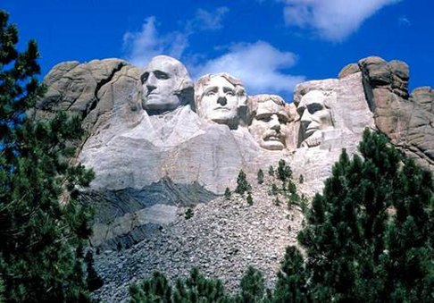
Planina rushmore
Planina Rushmore jedno je od najvećih i najpoznatijih kiparskih djela. Nalazi se u Južnoj Dakoti. Prikazuje četiri najomiljenija američka predsjednika. To su George Washington, Thomas Jefferson Theodore Roosevelt i Abraham Lincoln.

Slide 20
DOŠLI STE DO KRAJA! Uživajte u produženom vikendu ☺

